Slide 1
DP MOVE: AJUDANDO PACIENTES COM PARKINSON POR MEIO DO MOVIMENTO
Aluna: Christyelen Kramel
Orientador: Dalton Solano dos Reis

Slide 2
Roteiro
Introdução
Objetivos
Fundamentação teórica
Trabalhos correlatos
Descrição da ferramenta
Resultados
Conclusões

Slide 3
Introdução
A Doença de Parkinson é a segunda doença neurodegenerativa mais comum em idosos, ela causa a degeneração das células produtoras de dopamina no cérebro.
No Brasil, estima-se que 200 mil pessoas sofram de Parkinson.
Não possui cura, requer cuidados paliativos.
A criação de um aplicativo móvel poderia permitir que mais pessoas realizassem das atividades físicas, superando obstáculos como vergonha e dificuldade de locomoção.
O aplicativo foi desenvolvido usando React Native, Expo com Typescript para compilação e testes, Cloud Firestore do Firebase para armazenamento de informações e Firebase Auth para autenticação de usuários.

Slide 4
Objetivos
Variedade de exercícios com o objetivo de melhorar a mobilidade, equilíbrio e coordenação motora.
Disponibilização de vídeos para a realização dos exercícios.
Acompanhamento do progresso.
Informações educativas sobre Parkinson.

Slide 5
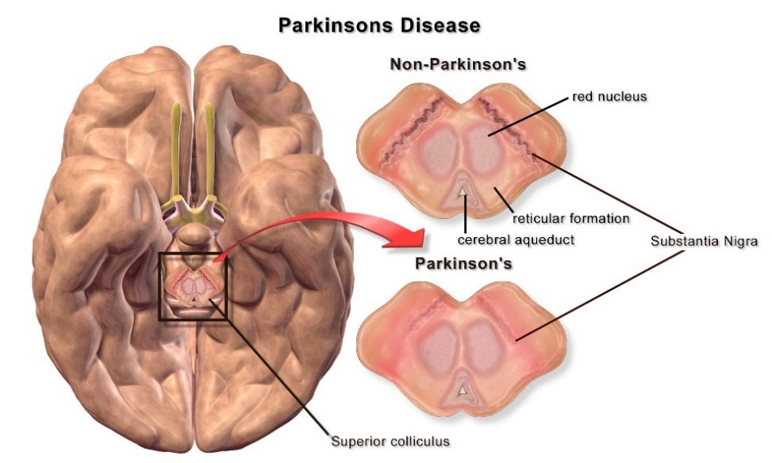
Doença de Parkinson
O exercício físico promove a melhora da oxigenação e glicose cerebral, favorece a neuroplasticidade e estimula a produção de dopamina. Com isso, as funções cognitivas, as estruturas e as funções cerebrais são beneficiadas, levando, consequentemente à melhora psicológica, cognitiva e motora dos pacientes (OXTOBY; WILLIANS, 2000; SILVA, 2011).

Slide 6
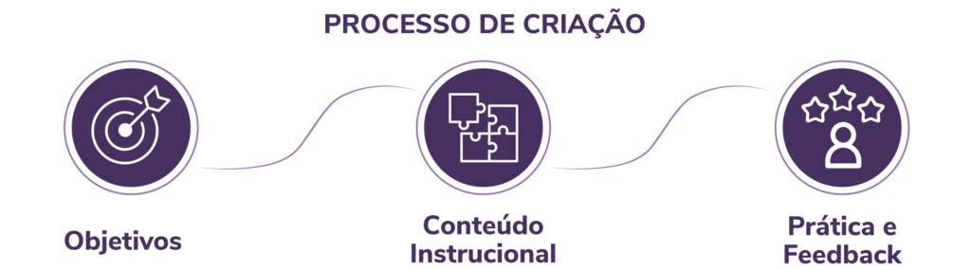
Gamificação
A gamificação, segundo Busarello (2016), concentra esforços na autonomia do indivíduo em um ambiente controlado, onde os conteúdos de domínios específicos são subdivididos e tratados como etapas em um contexto envolvente, correlacionando aspectos cognitivos, sociais e emocionais.

Slide 7
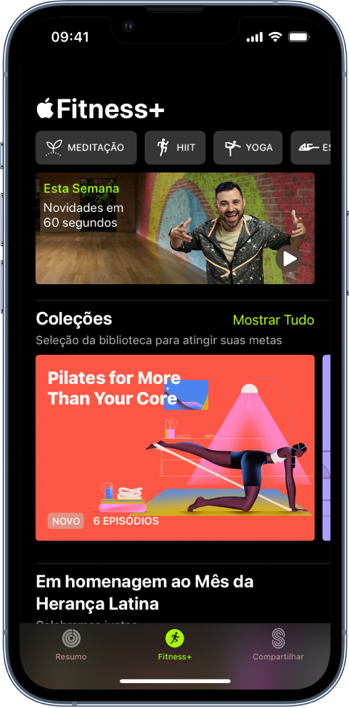
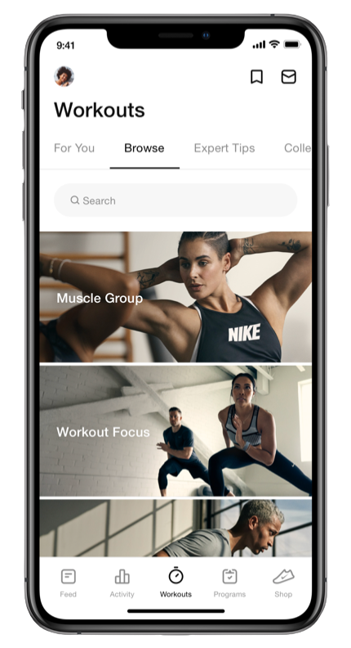
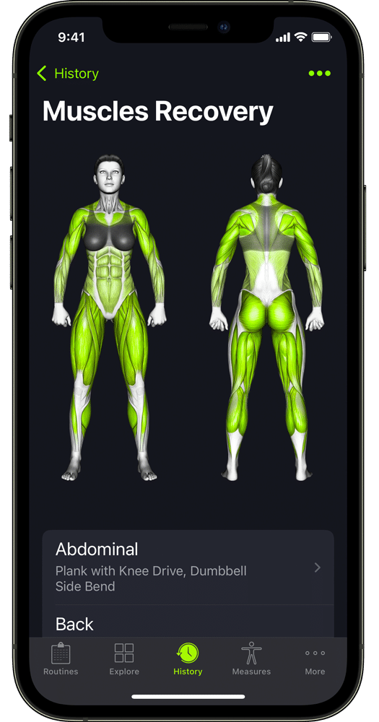
Apple Fitness Plus
Nike Training Club
SmartGym

Slide 8
Requisitos
RF01 - Registro de perfil do usuário com informações relevantes, como idade, sexo, remédios utilizados etc.
RF02 - Exibição de exercícios adaptados para pessoas com Parkinson, divididos por níveis de dificuldade.
RF03 - Instruções claras e visuais para cada exercício, incluindo demonstrações em vídeo.
RF04 - Recursos de gamificação para tornar os exercícios mais motivadores e engajantes.
RF05 - Funcionalidade de compartilhamento para permitir que os usuários compartilhem seu progresso com outras pessoas.
RF06 - Acesso a um Blog de Notícias Pré-selecionadas sobre Parkinson.
RNF01 - Interface de usuário intuitiva e de fácil utilização, com design acessível para pessoas com deficiências motoras.
RFN02 - Compatibilidade com diferentes dispositivos móveis (smartphones e tablets) e sistemas operacionais (iOS e Android).
RNF03 - Deve ser implementada autenticação segura para acesso ao aplicativo, evitando o acesso não autorizado.

Slide 9
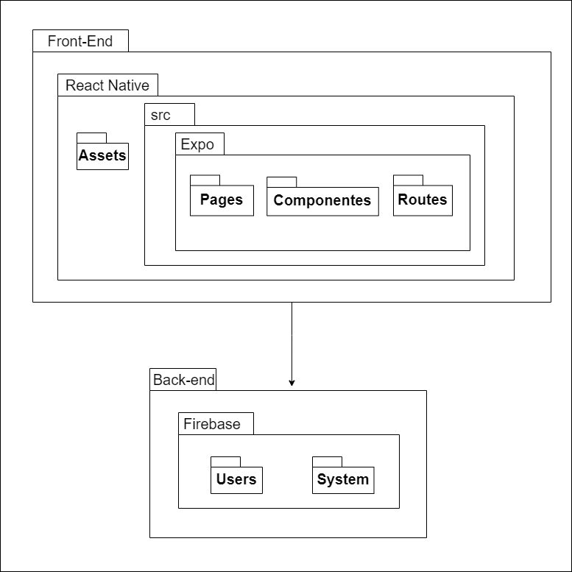

Slide 10
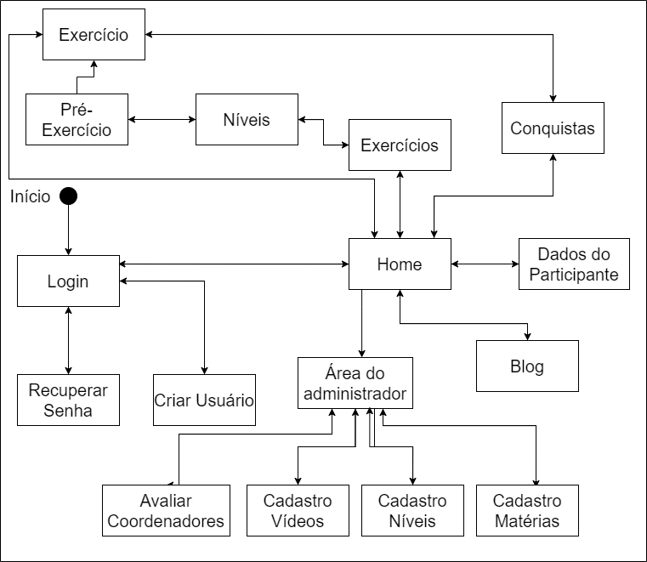

Slide 11
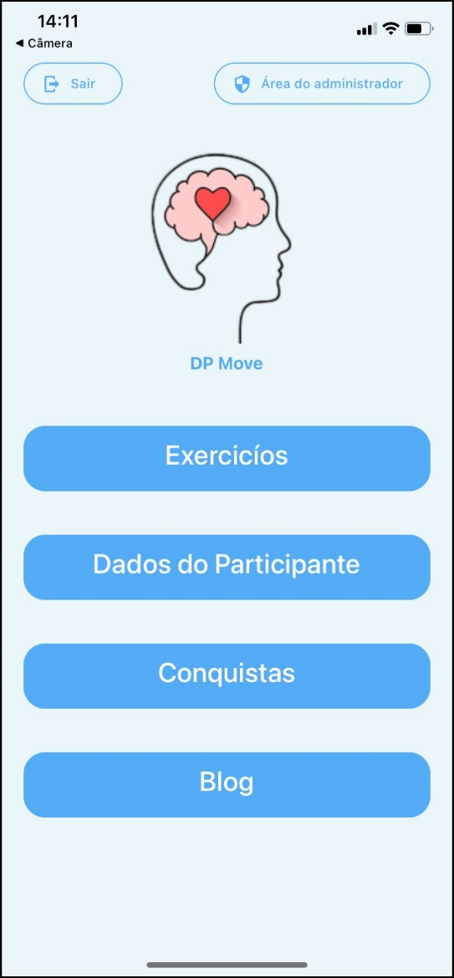
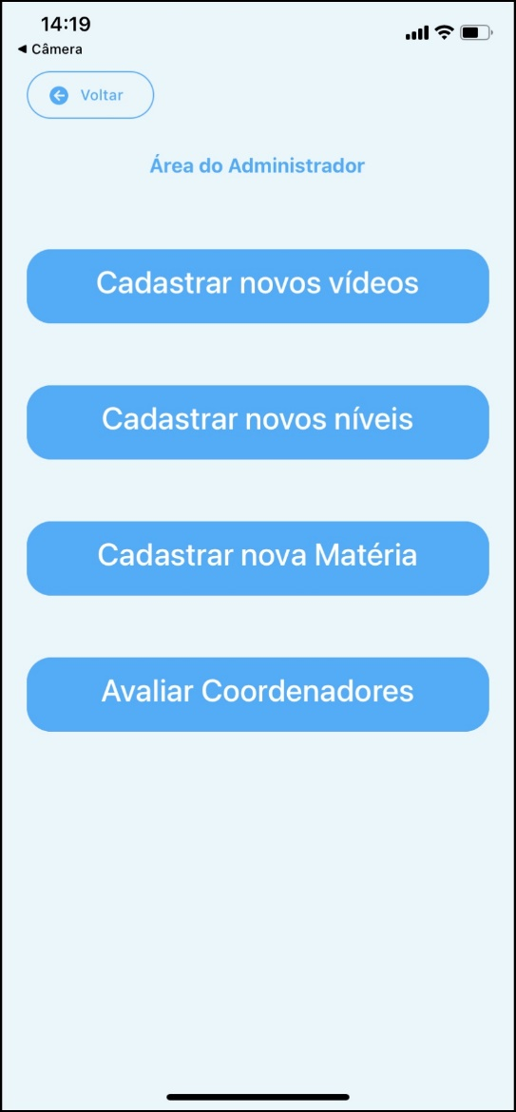
Implementação
Ferramentas utilizadas:
React Native
Expo
Typescript
Firebase Authentication
Cloud Firestore

Slide 12
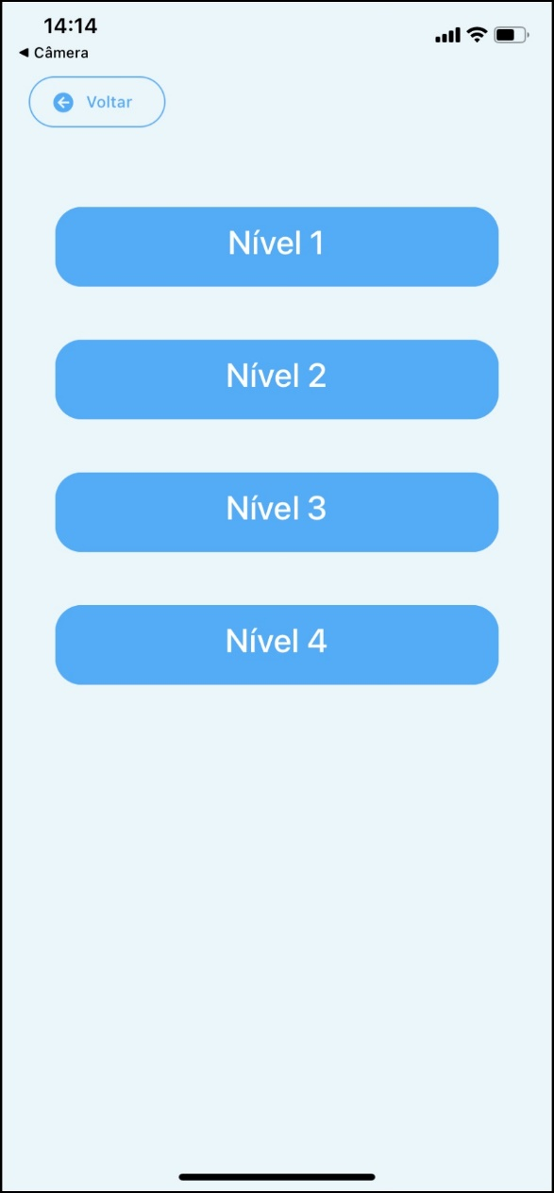
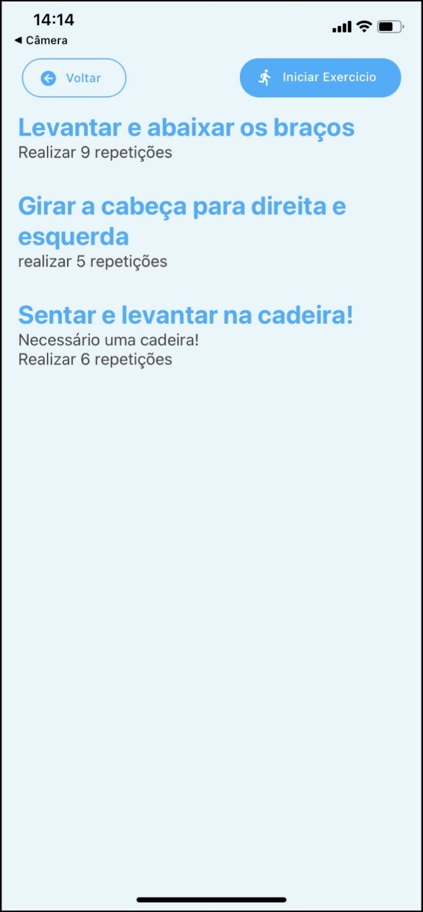
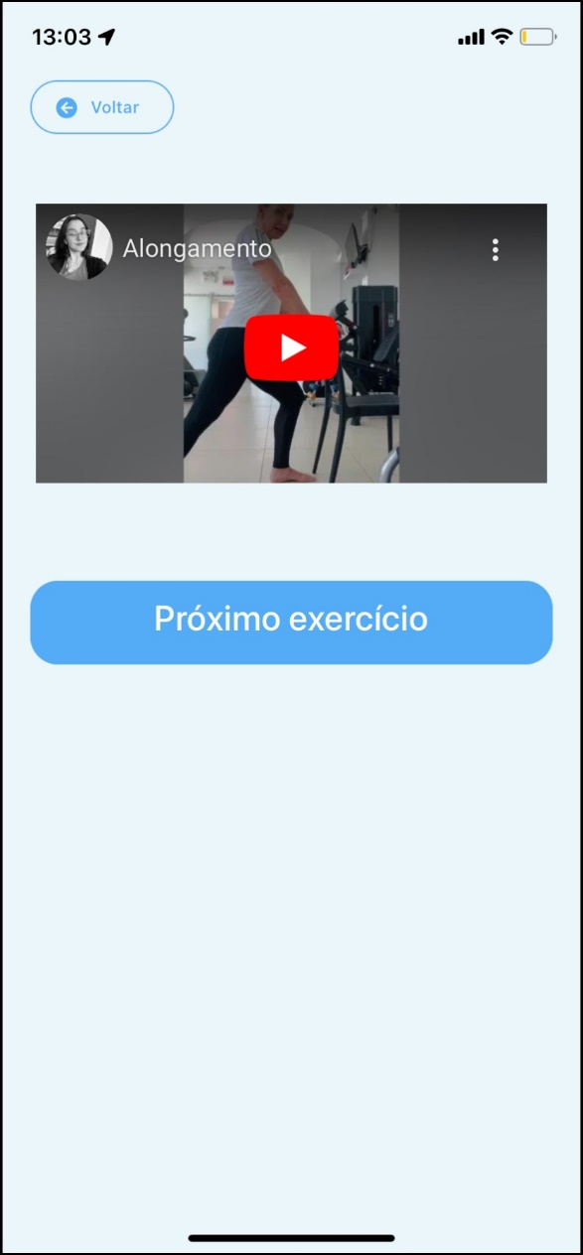
Os vídeos foram disponibilizados pela especialista;

Slide 13
Análise dos Resultados
O aplicativo atingiu duas das quatro características da gamificação;
Os testes foram realizados por participantes da
Associação Viva Parkinson;
Aprovação do aplicativo. “É como se a Margit estivesse dentro do celular”;
Continuidade do aplicativo;

Slide 14
Comparação com correlatos
 | Nike Training Club (2023) | SmartGym (2023) | Apple Fitness Plus (2023) | DP Move
Plataforma | iOS e Android | iOS | iOS | iOS e Android
Feedback positivo | Sim | Sim | Sim | Sim
Acompanhamento de progresso | Sim | Sim | Sim | Sim
Demonstração do exercício por vídeo | Sim | Não | Sim | Sim
Permite o compartilhamento do progresso | Sim | Não | Sim | Sim

Slide 15
Conclusão
Se mostrou eficaz em motivar a realização de atividades físicas;
Gerou interesse pelas informações disponibilizadas;
O uso do React Native para o desenvolvimento de interfaces foi altamente eficiente;
O Expo foi usado para visualizar as alterações no código-fonte em tempo real;
As limitações do trabalho estão relacionadas ao uso do Firebase Cloud Firestore;

Slide 16
Sugestões
Não haver limitação na quantidade de vídeos;
Exercícios personalizados para cada usuário;
Envio de notificações (gamificação: meta do jogo);
Realizar contagem de pontos (gamificação: participação voluntária).
Integração com dispositivos Wireless;
Interação com outros usuários;
Integração com aplicativos de saúde;

